Slide 1
Välfärdsbrottslighet, kriminell ekonomi och Motala kommuns riktlinjer
APT
Notes:
Idag ska vi ägna en kort stund åt att prata om välfärdsbrottslighet, kriminell ekonomi och hur Motala kommun arbetar med dessa frågor. Det här handlar i grunden om att värna våra gemensamma skattemedel och se till att resurserna hamnar där de gör nytta.

Slide 2

Vad är välfärdsbrottslighet?
Brott som riktar sig mot skattefinansierad välfärd.
När en aktör – Ett företag, en förening eller en privatperson – medvetet och otillåtet utnyttjar samhällets välfärdssystem för egen vinning.
Det handlar inte om oavsiktliga fel eller misstag, utan om avsiktliga handlingar där man lämnar felaktiga uppgifter eller undanhåller information för att få ersättning eller avtal man inte har rätt till.
Notes:
Välfärdsbrottslighet uppstår när någon – oavsett om det är en enskild person, en förening eller ett företag – medvetet utnyttjar våra välfärdssystem för egen vinning. Det är viktigt att skilja detta från att någon gör fel av misstag. Det här handlar om avsiktliga handlingar där man lämnar felaktiga uppgifter eller undanhåller fakta för att få pengar eller avtal som man inte har rätt till.
Vi brukar använda SKR:s definition: ”när en aktör – ett företag, en förening eller en privatperson – otillbörligen utnyttjar kommunernas och regionernas välfärdssystem för egen vinning.”

Slide 3
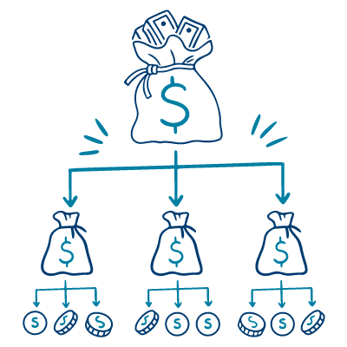
Exempel på välfärdsbrottslighet
Bidragsbrott och bedrägerier: Att medvetet lämna oriktiga uppgifter eller osanna intyg för att få ut exempelvis ekonomiskt bistånd eller annan ersättning.
Oseriösa leverantörer: Exempelvis företag som medvetet överfakturerar, levererar sämre kvalitet än avtalat eller använder osanna underlag för att vinna offentliga upphandlingar.
Notes:
Välfärdsbrottslighet är systemhotande eftersom den dränerar välfärden på resurser, finansierar den organiserade brottsligheten och undergräver medborgarnas tillit till rättsstaten och demokratin.
Exempel olika verksamheter.
- Socialförvaltningen: Felaktiga uppgifter vid försörjningsstöd, osanna intyg. Kriminella HVB-företag. Otillåten påverkan från brukare/anhöriga.
- Bygg/Miljö/Teknik: Svartarbete hos underleverantörer, bluffakturor, otillåten påverkan vid myndighetsutövning.
- Skola/Förskola: Fusk med elevinskrivningar, fristående aktörer som inte uppfyller avtal, påverkan vid betygssättning.

Slide 4
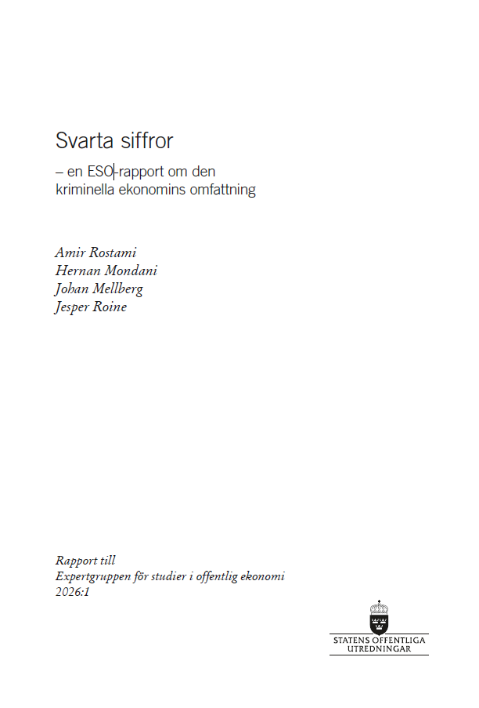
Kriminell ekonomi i Sverige
  ESO-rapporten Svarta Siffror
Total omsättning: Omsätter ca 352 miljarder kronor/år (ca 5,5 % av BNP).
Brottsvinsterna: Uppskattas till ca 185 miljarder kronor.
Välfärdsbrottslighet är idag största vinstkällan för den organiserade brottsligheten i Sverige.
Välfärdsbrottslighet är systemhotande eftersom den dränerar välfärden på resurser, finansierar den organiserade brottsligheten och undergräver medborgarnas tillit till rättsstaten och demokratin.
Notes:
Brottsvinster används till att återinvestera i ytterligare kriminalitet.
Som referens är den årliga budgeten för hela rättsväsendet (Polis, Kriminalvården, domstolar etc) ca 78 miljarder.
Varför pratar vi om detta just nu? En ny rapport från Expertgruppen för studier i offentlig ekonomi (ESO) visar att den kriminella ekonomin i Sverige omsätter omkring 352 miljarder kronor om året. Välfärdsbrottslighet har blivit en av de absolut största inkomstkällorna för den organiserade brottsligheten. Det handlar alltså inte bara om enstaka felaktiga utbetalningar, utan om systematiska upplägg där kommunala medel riskerar att hamna i fel händer.

Slide 5
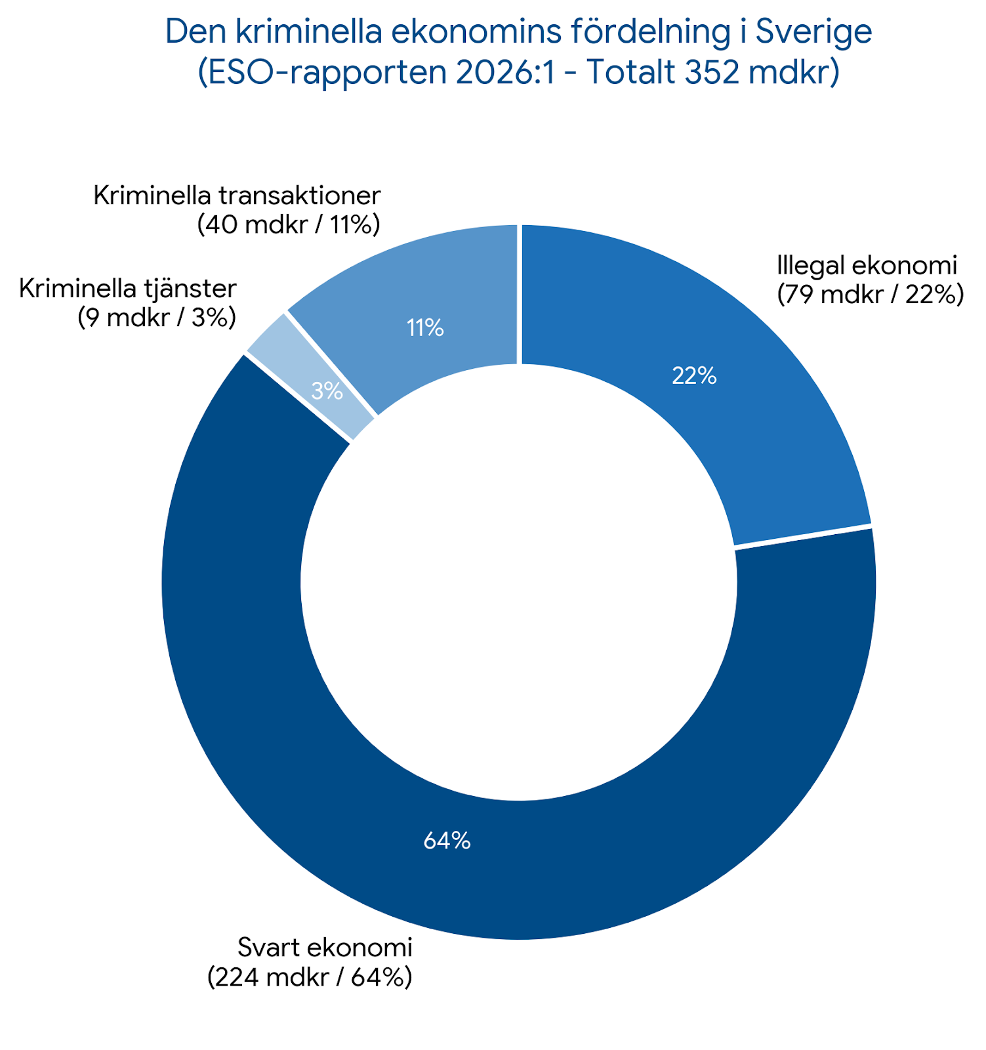
Kriminell ekonomi i Sverige
Svart ekonomi
Illegal ekonomi
Kriminella transaktioner
Kriminella tjänster
Notes:
Svart ekonomi – Svartarbete, felaktiga bolagsstrukturer och arbetslivskriminalitet.
Illegal ekonomi – Ren olaglig handel (narkotika, vapen etc.).
Kriminella transaktioner – Bidragsbrott, välfärdsfusk och momsbedrägerier.
Kriminella tjänster – Penningtvätt, korruption och otillåten påverkan.

Slide 6
Motala kommuns riktlinjer mot välfärdsbrottslighet
Centrala begrepp
Välfärdsbrott – Att utnyttja välfärdssystem för egen vinning.
Korruption - Att utnyttja sin ställning för egen eller annans vinning.
Otillåten påverkan - Olämpliga påtryckningar mot anställda eller förtroendevalda.
Länk: Motala kommuns Riktlinjer mot välfärdsbrottslighet
Notes:
I kommunens riktlinje finns flera begrepp som är bra att känna till. Här är exempel på tre viktiga begrepp.
Välfärdsbrott: Att man utnyttjar välfärdssystemen för egen vinning.
Korruption: Att någons utnyttjar sin ställning eller sin roll för att ge sig själv eller någon annan en otillbörlig fördel – till exempel gynnande av släkt eller vänner.
Otillåten påverkan: När anställda eller förtroendevalda utsätts för olämpliga påtryckningar, hot eller otillbörlig övertalning för att fatta vissa beslut. (kan vara både lagliga och olagliga handlingar)

Slide 7
Motala kommuns riktlinjer mot välfärdsbrottslighet
Varför behövs en riktlinje?
Skydda Skattemedel
Skattemedel ska gå till rätt saker. Varje förlorad krona tas direkt från den gemensamma välfärden.
Nolltolerans
Motala kommun ska ha nolltolerans mot alla former av välfärdsbrott, korruption och oegentligheter.
Förebyggande Kultur
Brottsförebyggande arbete integreras naturligt i ordinarie verksamhet och intern kontroll.
Rättssäkerhet
Alla medborgare, brukare och företag ska behandlas korrekt, rättssäkert och på lika villkor.
Notes:
Motala kommuns riktlinje bygger på fyra tydliga principer:
Nolltolerans: Kommunen accepterar inga forms av välfärdsbrott eller korruption.
Skydda skattemedel: Varje krona som försvinner i brott tas från vår kärnverksamhet.
Rättssäkerhet: Alla ska behandlas lika och enligt gällande regelverk.
Förebyggande kultur: Det brottsförebyggande tänkandet ska vara en naturlig del av vår vardagliga interna kontroll.

Slide 8
Ansvar och rapporteringsvägar
Ansvarsfördelning
Medarbetare: Följa regler, uppmärksamma avvikelser och rapportera misstankar.
Chefer: Skapa god etisk kultur, trygg arbetsmiljö och agera på oegentligheter.
Kommunstyrelsen: Övergripande strategiskt ansvar för system mot välfärdsbrott.
Rapporteringsvägar i Motala
Närmaste chef: Primär kanal för att rapportera misstankar.
E-tjänst: Kan användas vid misstanke om felaktiga utbetalningar.
Visselblåsarfunktion: Används om chef inte är lämplig.
Länkar
Felaktiga utbetalningar eller bidragsbrott
Visselblåsning Motala kommun
Notes:
Hur ser då ansvaret ut i praktiken?
Medarbetare: Vårt ansvar är att följa regler, vara uppmärksamma om något inte verkar stämma och rapportera om vi fattar misstankar.
Chefer: Ansvarar för att skapa en trygg miljö och agera om signaler om oegentligheter kommer in.
Rapportering: Om du ser något avvikande ska du i första hand gå till din närmaste chef. Det finns även en e-tjänst för felaktiga utbetalningar samt kommunens visselblåsarfunktion om det av någon anledning inte är lämpligt att gå till sin chef.

Slide 9

Reflektion & Diskussion (APT 5–8 min)
Reflektionsfrågor i grupp
1. Vilka risker kopplat till välfärdsbrottslighet finns i vårt arbete?
2. Utsätts vi för otillåten påverkan kopplat till arbetet?
3. Hur hanterar/rapporterar vi misstänkta brott eller oegentligheter?
Notes:
Nu tar vi några minuter för att kort fundera över tre frågor:
Finns det situationer eller risker kopplade till detta i vår verksamhet?
Utsätts vi eller har vi märkt av någon form av påtryckningar?
Vet vi vad vi gör om vi misstänker att något inte står rätt till?
Prata lite kort (i helgrupp eller smågrupper) så samlar vi ihop tankarna efteråt.”

Slide 10
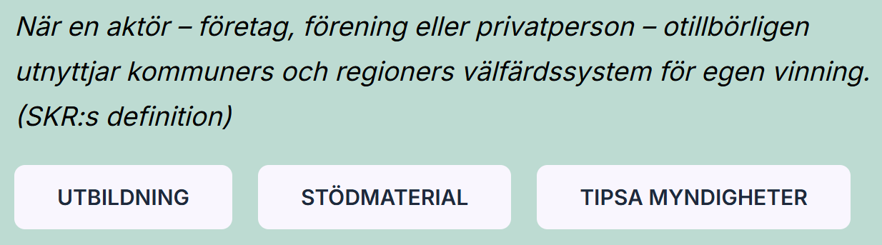
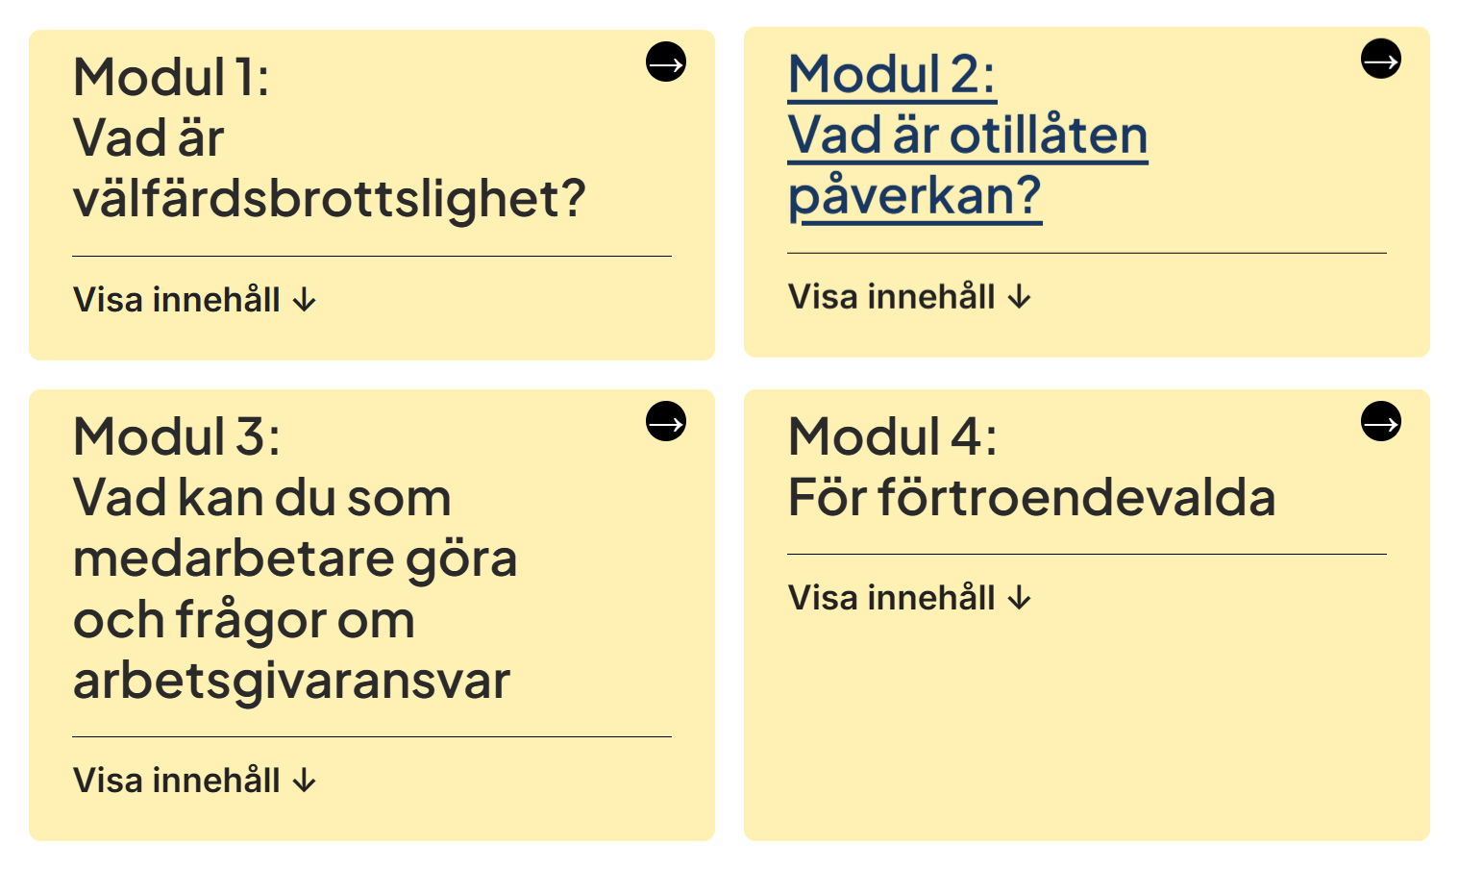

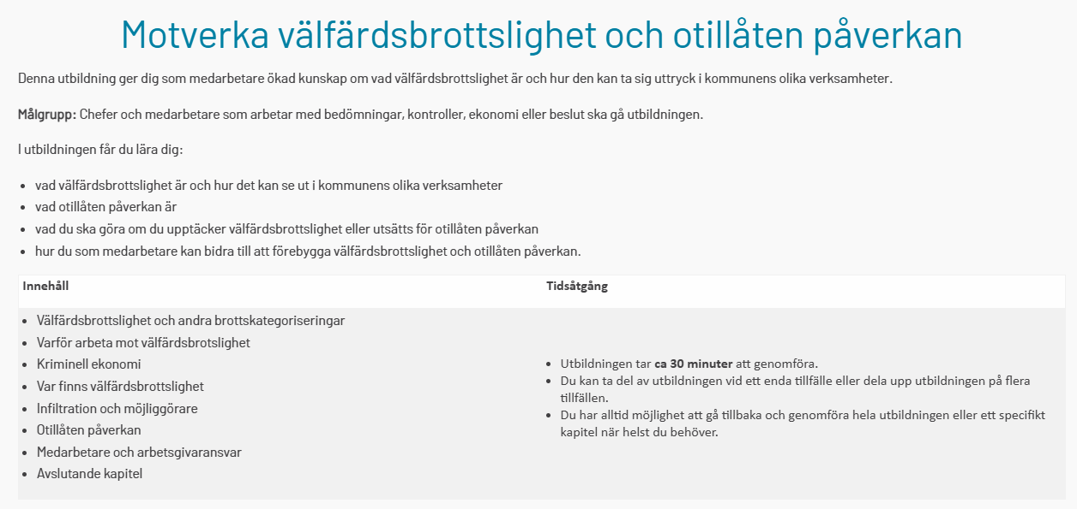
Mer om Välfärdsbrottslighet - Tips
Utbildning
Motala kommun - Utbildningsportalen
Motverka välfärdsbrottslighet och otillåten påverkan
SKR – Utbildning Kompassen
www.motvalfardsbrottslighet.se
Rapport
Svarta siffror en ESO-rapport om den kriminella ekonomins omfattning
www.eso.expertgrupp.se
Boktips
Maffiapakten - när samhällets betrodda säljer sig till gängen
Länk: Motala kommuns Riktlinjer mot välfärdsbrottslighet
Notes:
Som avslutning vill vi tipsa om att det finns bra fördjupning för den som vill veta mer. På kommunens Utbildningsportal finns den kortare e-utbildningen 'Motverka välfärdsbrottslighet och otillåten påverkan'. Det finns även SKR:s utbildningsmoduler Kompassen samt litteratur som boken Maffiapakten av Lasse Wierup. Länkar och material finns samlade på sista sidan.
Glöm inte riktlinjerna Motala kommuns Riktlinjer mot välfärdsbrottslighet.

